Slide 1
Proyecto de Capstone
RED VECINAL
Asignatura: Capstone
Sección: 002D
Docente: Francisco Diaz

Slide 2

Integrantes
GABRIEL CARCAMO
CHRISTOPHER VALENZUELA
VICTOR NAVARRO
Desarrollador
Desarrollar Backend del proyecto
Desarrollador
Diseñar la interfaz de usuario del proyecto
Desarrollador
Desarrollador Frontend del proyecto

Slide 3

Descripción del Proyecto
PROBLEMA ENCONTRADO
La ausencia de un sistema integrado, complica la gestión eficiente de actividades, proyectos y la comunicación entre los miembros de las juntas de vecinos, lo que no solo dificulta la organización, sino que también afecta la eficiencia de la junta en la administración de certificados de residencia, arriendos de espacios comunitarios y en las distintas funciones que se cumplen en una junta de vecinos
PROPUESTA DE SOLUCIÓN
Creación de un sistema web y/o aplicación móvil que optimice la gestión de la unidad territorial, permitiendo la inscripción de vecinos, la solicitud de certificados de residencia, la postulación a proyectos vecinales, entre otras funciones.

Slide 4
Objetivo
General
Objetivos
Específicos
Implementar un sistema de registro de vecinos.
Optimizar la gestión de la unidad territorial de las junta de vecinos a través de la implementación de un sistema digital web
Implementar un módulo de solicitud y emisión de certificados de residencia.
Implementar un sistema de gestión y postulación de proyectos vecinales.
Implementar un sistema de gestión y postulación de actividades vecinales.
Implementar un sistema de notificaciones y alertas.
Arriendo y gestión de espacios comunitarios.

Slide 5


Alcances
Limitaciones
Aplicación web para gestión de junta de vecinos.
Tiempo de desarrollo: 20 semanas.
Registro de vecinos y emisión de certificados
Presupuesto limitado a recursos open-source
Gestión de proyectos vecinales
Funcionamiento en 3 comunas
Gestión de actividades vecinales
Funcionamiento exclusivo en web
Sistema de notificaciones por correo electronico
Sin equipo de soporte técnico especializado
Arriendo de espacios comunitarios

Slide 6
Metodología utilizada
Analisís de Requisitos
Diseño del Sistema
Desarrollo
Se utiliza una metodología tradicional, ya que el proyecto no cuenta con un cliente definido ni entregas por etapas. Esto implica una planificación detallada y una única entrega final.
Pruebas y Validaciones
Despliegue
Mantenimiento

Slide 7
Cronograma del proyecto
Actividad | S1 | S2 | S3 | S4 | S5 | S6 | S7 | S8 | S9 | S10 | S11 | S12 | S13 | S14 | S15 | S16 | S17 | s18
Analisis de Requisitos
Diseño de la arquitectura del sistema
Diseño y prototipado de la interfaz de usuario
Desarrollo del Backend
Implementación de la interfaz de usuario
Integración del Frontend con Backend
Ejecución de pruebas
Despliegue de entorno de producción
Planificación de mantenimiento y soporte

Slide 8

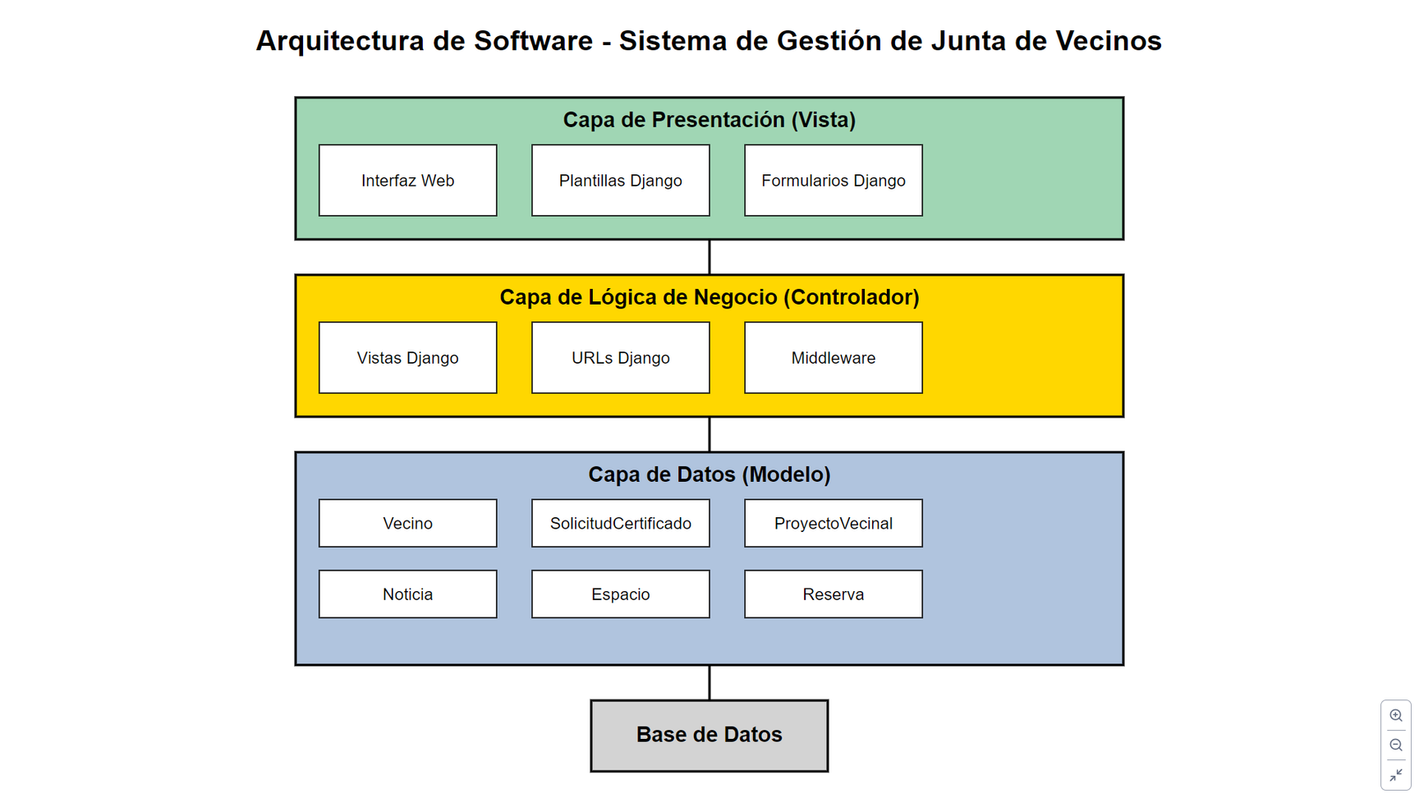
Arquitectura del software
Patron MVC (Modelo - Vista Controlador)
Arquitectura Cliente - Servidor

Slide 9
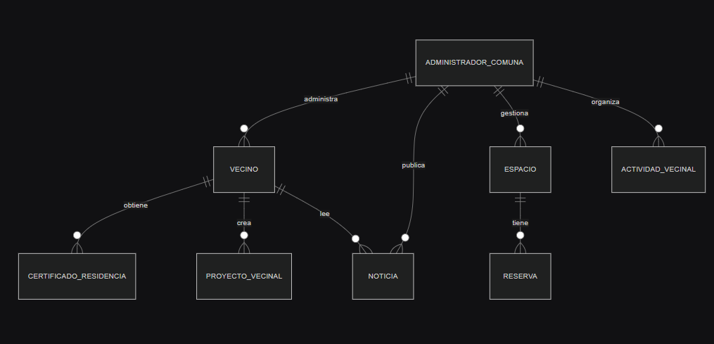
Modelo del proyecto

Slide 10





Tecnologias utilizadas
PYTHON
DJANGO
HTML
JAVASCRIPT
BOOTSTRAP
BBDD DE DJANGO

Slide 11
Costos del proyecto
DESCRIPCIÓN
PRECIO
Desarrolladores (3)
$7.950.000
Diseñador Web
$967.500
Control de calidad (QA)
$1.200.000
Arriendo de oficina
$8.520.000
TOTAL
$20.277.500
Hosting y dominio
$100.000
Equipamiento y materiales
$940.000
Soporte
$150.000/mes
Base de datos
$32.160/año

Slide 12

Precio de Venta
$25.000.000 CLP
Incluye:
Desarrollo completo
Soporte y mantenimiento
Solución integral para juntas de vecinos

Slide 13

Demostración del proyecto

Slide 14
Resultados
obtenidos
Modulo de registro exitoso
Sistema de solicitud y emisión de certificados funcional
Modulo de proyectos vecinales funcional
Notificaciones por correo electronico a tiempo real
Modulo de actividades comunales funcional
Modulo de arriendo de espacios funcional

Slide 15
Obstáculos
Conflictos de integración entre modulos
Dificultar en implementación de ciertos modulos
Problemas de migración de versiones
Problemas de integración entre backend y backend
Problemas de integración con apis externas

Slide 16
Muchas gracias por su atención
Si tiene alguna pregunta, no dude en hacerla!

